Slide 1


Slide 2

第 一 天
HTML CSS

Slide 3
前端开发环境
  Photoshop（切图、修图、测量）
  编辑器
  Dreamweaver,Hbuilder,Sublime,Webstorm等
  浏览器（两大类）
  IE浏览器：IE6、IE7、IE8、IE9、IE10、IE11
    标准浏览器：firefox（fireBug）、chrome、safari、oprea…

Slide 4
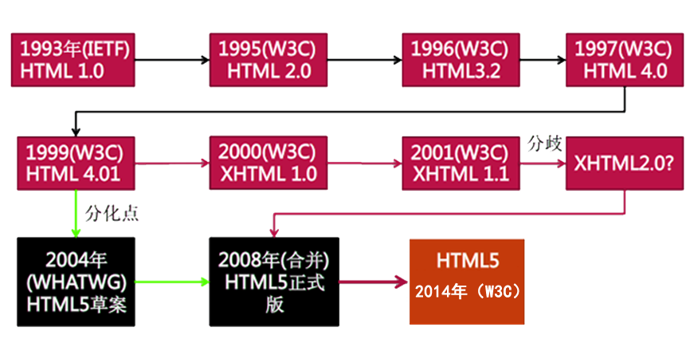
HTML发展历程

Slide 5
WEB标准的概念及组成
  WEB标准是网页制作的标准，它不是一个标准，它是根据网页的不同组成部分生成的一系列标准。这些标准大部分由W3C起草发布，也有部分标准由ECMA起草发布。
  W3C制定的结构和表现的标准：
  结构：(XHTML ,XML) 表现：(CSS)
  ECMA制定的行为的标准;
  行为 （DOM ,ECMASCRIPT）

Slide 6
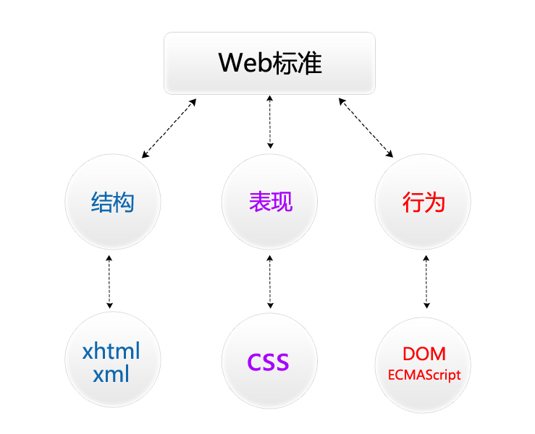
WEB标准的概念及组成

Slide 7
WEB标准的概念及组成
  结构和表现标准：
  （1）W3C( World Wide Web Consortium )万维网联盟，创建于1994年是Web技术领域最具权威和影响力的国际中立性技术标准机构。(制定了结构和表现的标准，非赢利性的。)
  （2）行为标准：DOM，ECMASCRIPT（ECMA制定的）欧洲电脑场商联合会。

Slide 8
前端开发语言介绍
  HTML（Hypertext Markup Language）—— 结构
  超文本标记语言
  XHTML（EXtensible HyperText Markup Language）
  可扩展超文本标记语言（标识语言）
  XML（EXtensible Markup Language）
  可扩展标记语言（标识语言）
  CSS（Cascading Style Sheets）—— 样式
  层叠样式表
  JS（Javascript）—— 行为

Slide 9
Dreamweaver 基本功能
  1）
  新建(ctrl+n)，打开(ctrl+o)， 保存(ctrl+s)，
  另存为（ctrl+shift+s），首选参数（ctrl+u）
  隐藏显示所有面板（F4），复制（ctrl+c）
  粘贴（ctrl+v），剪切（ctrl+x），全选（ctrl+a）
  2）预览页面 （F12快捷键）

Slide 10
调试工具 -浏览器
  1）PC端调试工具的使用 -浏览器
  测试浏览器(chrome,ie,firefox)
  2）移动端调试工具chrome可以测试移动端页面（有很多模拟器）

Slide 11
HTML5 基本结构
  <!doctype html> 命名文档类型
  <html> 说明我们写的是标记语言
  <head> 文件头部
  <meta charset="utf-8"/> 编码格式
  <title>html5</title> 文件标题（显示在状态栏上的内容）
  </head>
  <body>
  文件主体(所有要写的内容)
  </body>
  </html>

Slide 12
HTML基本语法
  1、<常规标记>
  <标记 属性=“属性值” 属性=“属性值”></标记>
  2、空标记
  <标记 属性=“属性值” />
  说明：
  1）写在<>中的第一个单词叫做标记，标签，元素。
  2）标记和属性用空格隔开，属性和属性值用等号连接， 属性值必须放在“”号内。
  3）一个标记可以没有属性也可以有多个属性，属性和属 性之间不分先后顺序。
  4）空标记没有结束标签，用“/”代替。

Slide 13
HTML的第一个页面
  html超文本标记语言
  <!DOCTYPE HTML> 声明文档类型
  <html> 标签
  <html></html> 标签对
  <meta charset="utf-8"/> 代码编码格式
  单标签：直接在后面斜杠结束的标签叫做单标签。
  标签嵌套关系
  父子级嵌套
  兄弟级并列

